Slide 1
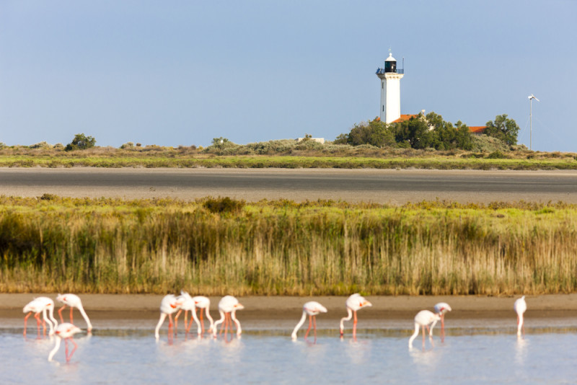
La Camargue
Exposé
De Julie VIARD RINGENBACH

Slide 2
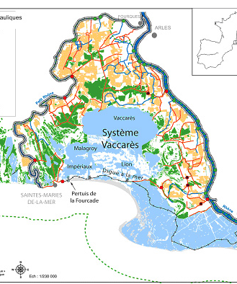
Camargue
La Camargue est une région naturelle Française située au bord de la mer Méditerranée, dans le département du Gard et des Bouches du Rhône .

Slide 3
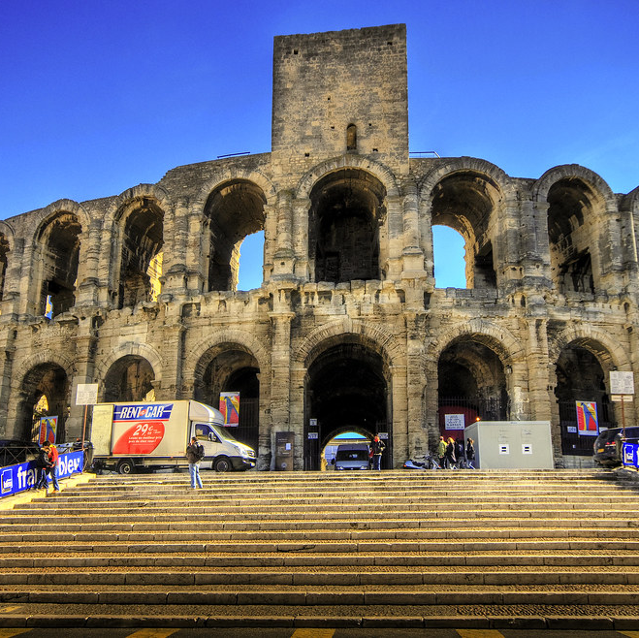
La ville principale de la Camargue
C’est Arles au Nord du delta du Rhône et c’est la plus grande ville
C’est une région touristique

Slide 4
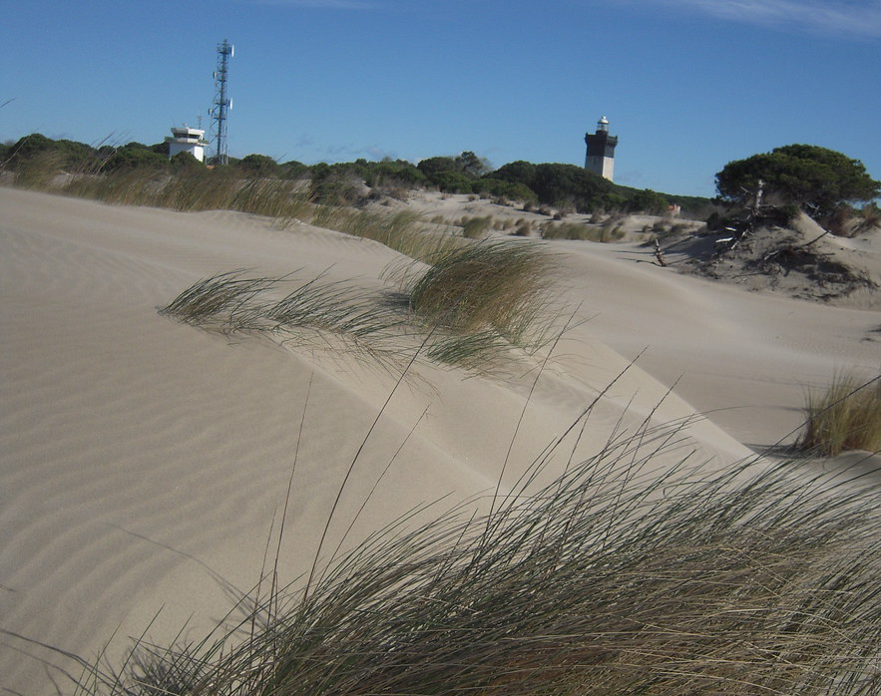
Les plus belles plages de Camargue
C’est le Piémanson et celle du Beauduc
Pour moi c’est celle de l’Espiguette
Y

Slide 5
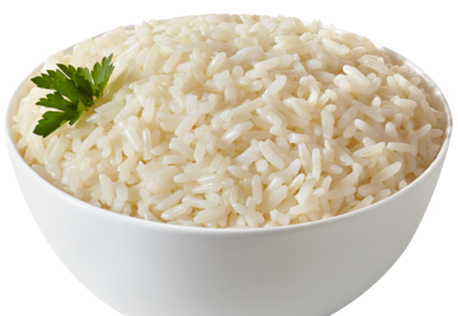
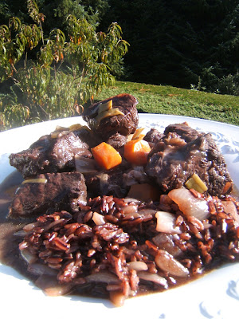
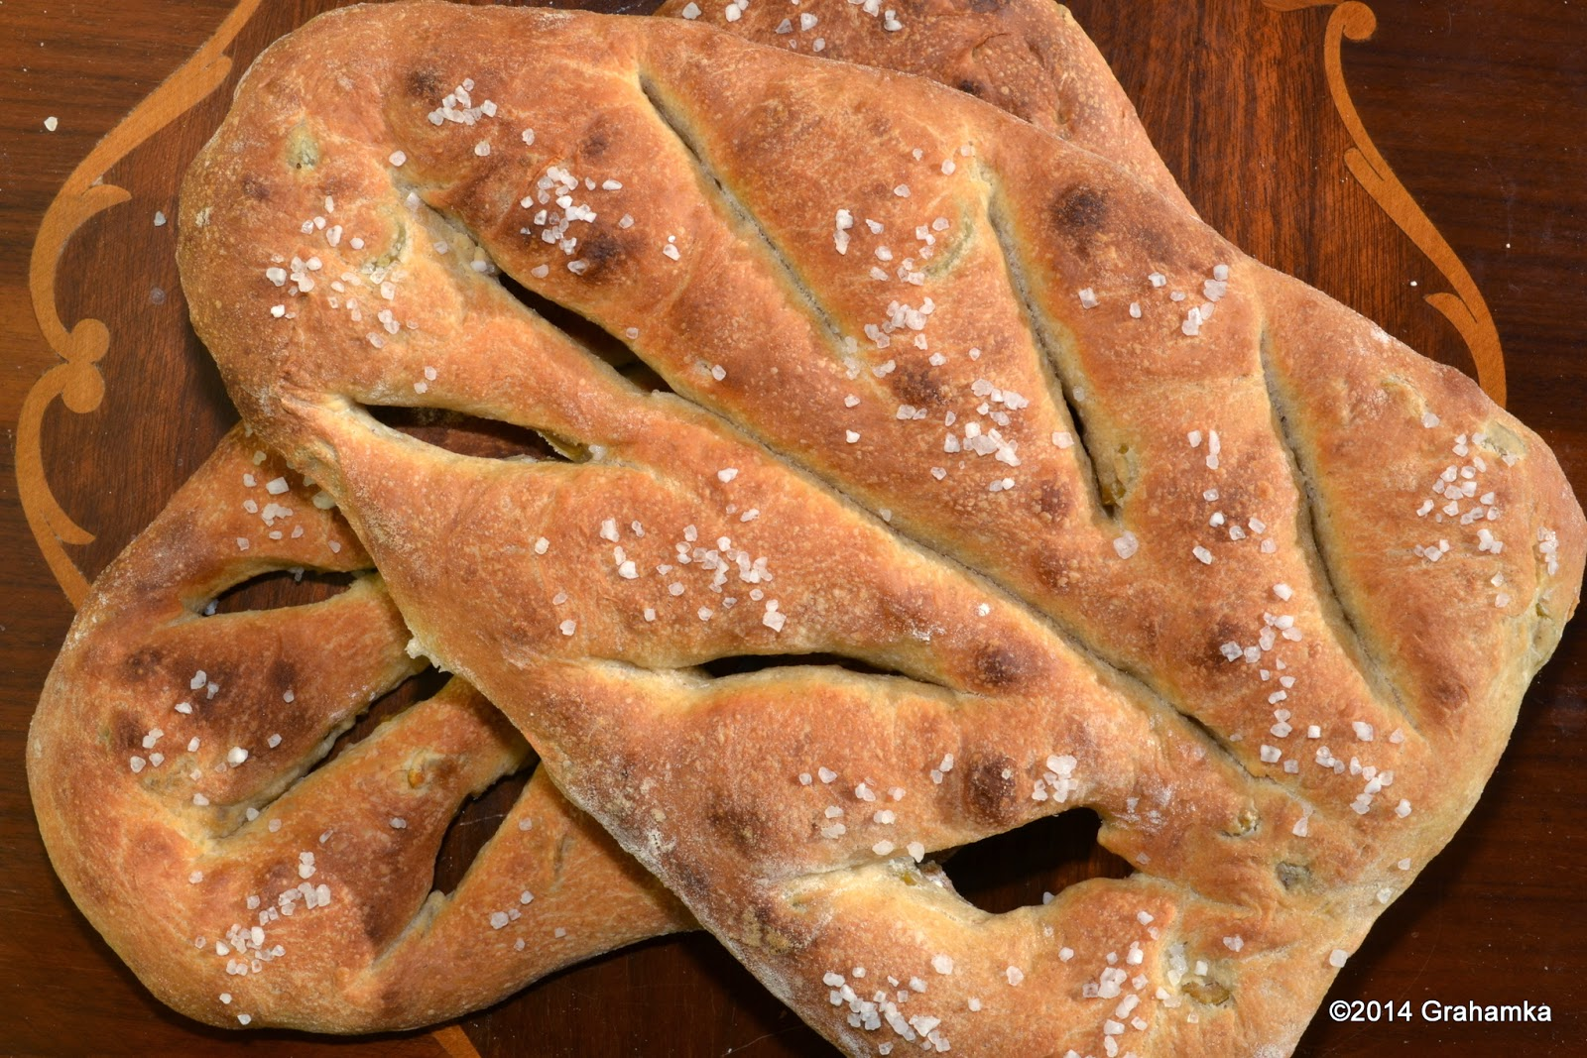
Cuisines régionales
Gardiane de taureau
riz de Camargue
fougasse d’Aigues Mortes
Cette photo par Auteur inconnu est soumise à la licence CC BY-NC
Cette photo par Auteur inconnu est soumise à la licence CC BY-SA-NC
Cette photo par Auteur inconnu est soumise à la licence CC BY-NC-ND

Slide 6
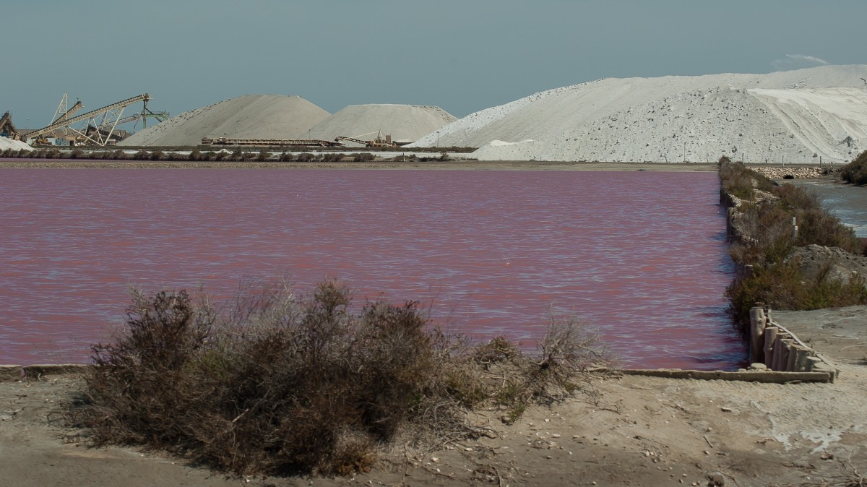
Le sel
Le sel de Camargue est réputé pour sa grande qualité gustative

Slide 7
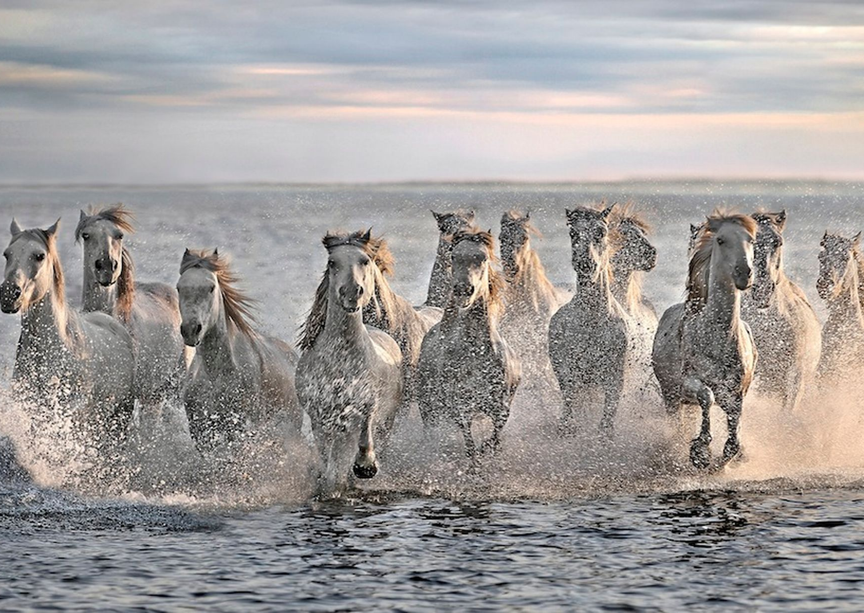
Les chevaux de Camargue
Le cheval de Camargue est un petit cheval avec une robe grise il est robuste (résistant au vent froid et violent)
Ce cheval vit traditionnellement en liberté dans ses marais d’origine .

Slide 8
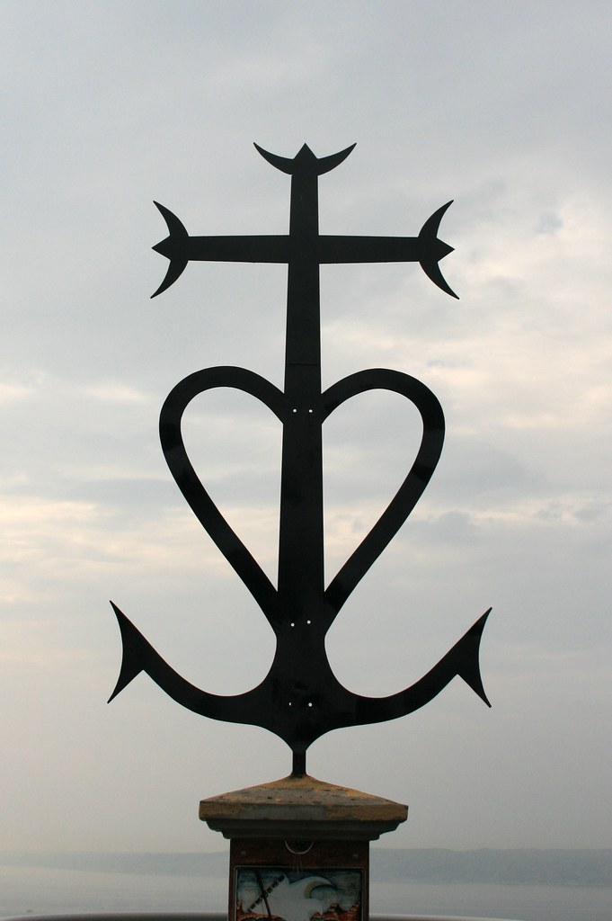
le symbole de la Camargue
La croix des gardians(éléveurs de taureaux) est le symbole de la Camargue .
elle figure en bonne place sur de nombreux bâtiments et des maisons
C

Slide 9
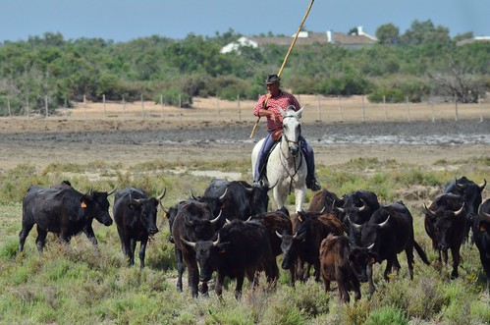
les taureaux
Les taureaux sont essentiellement utilisés pour animer les fêtes locales ,les jeux taurins et la course camargaise
A

Slide 10
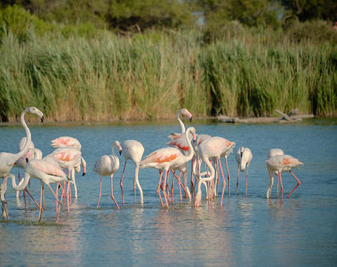
Les flamants roses
Ils plongent leurs têtes dans l’eau pour y manger des crevettes et des algues
La Camargue est l’endroit où ils se reproduisent

Slide 11
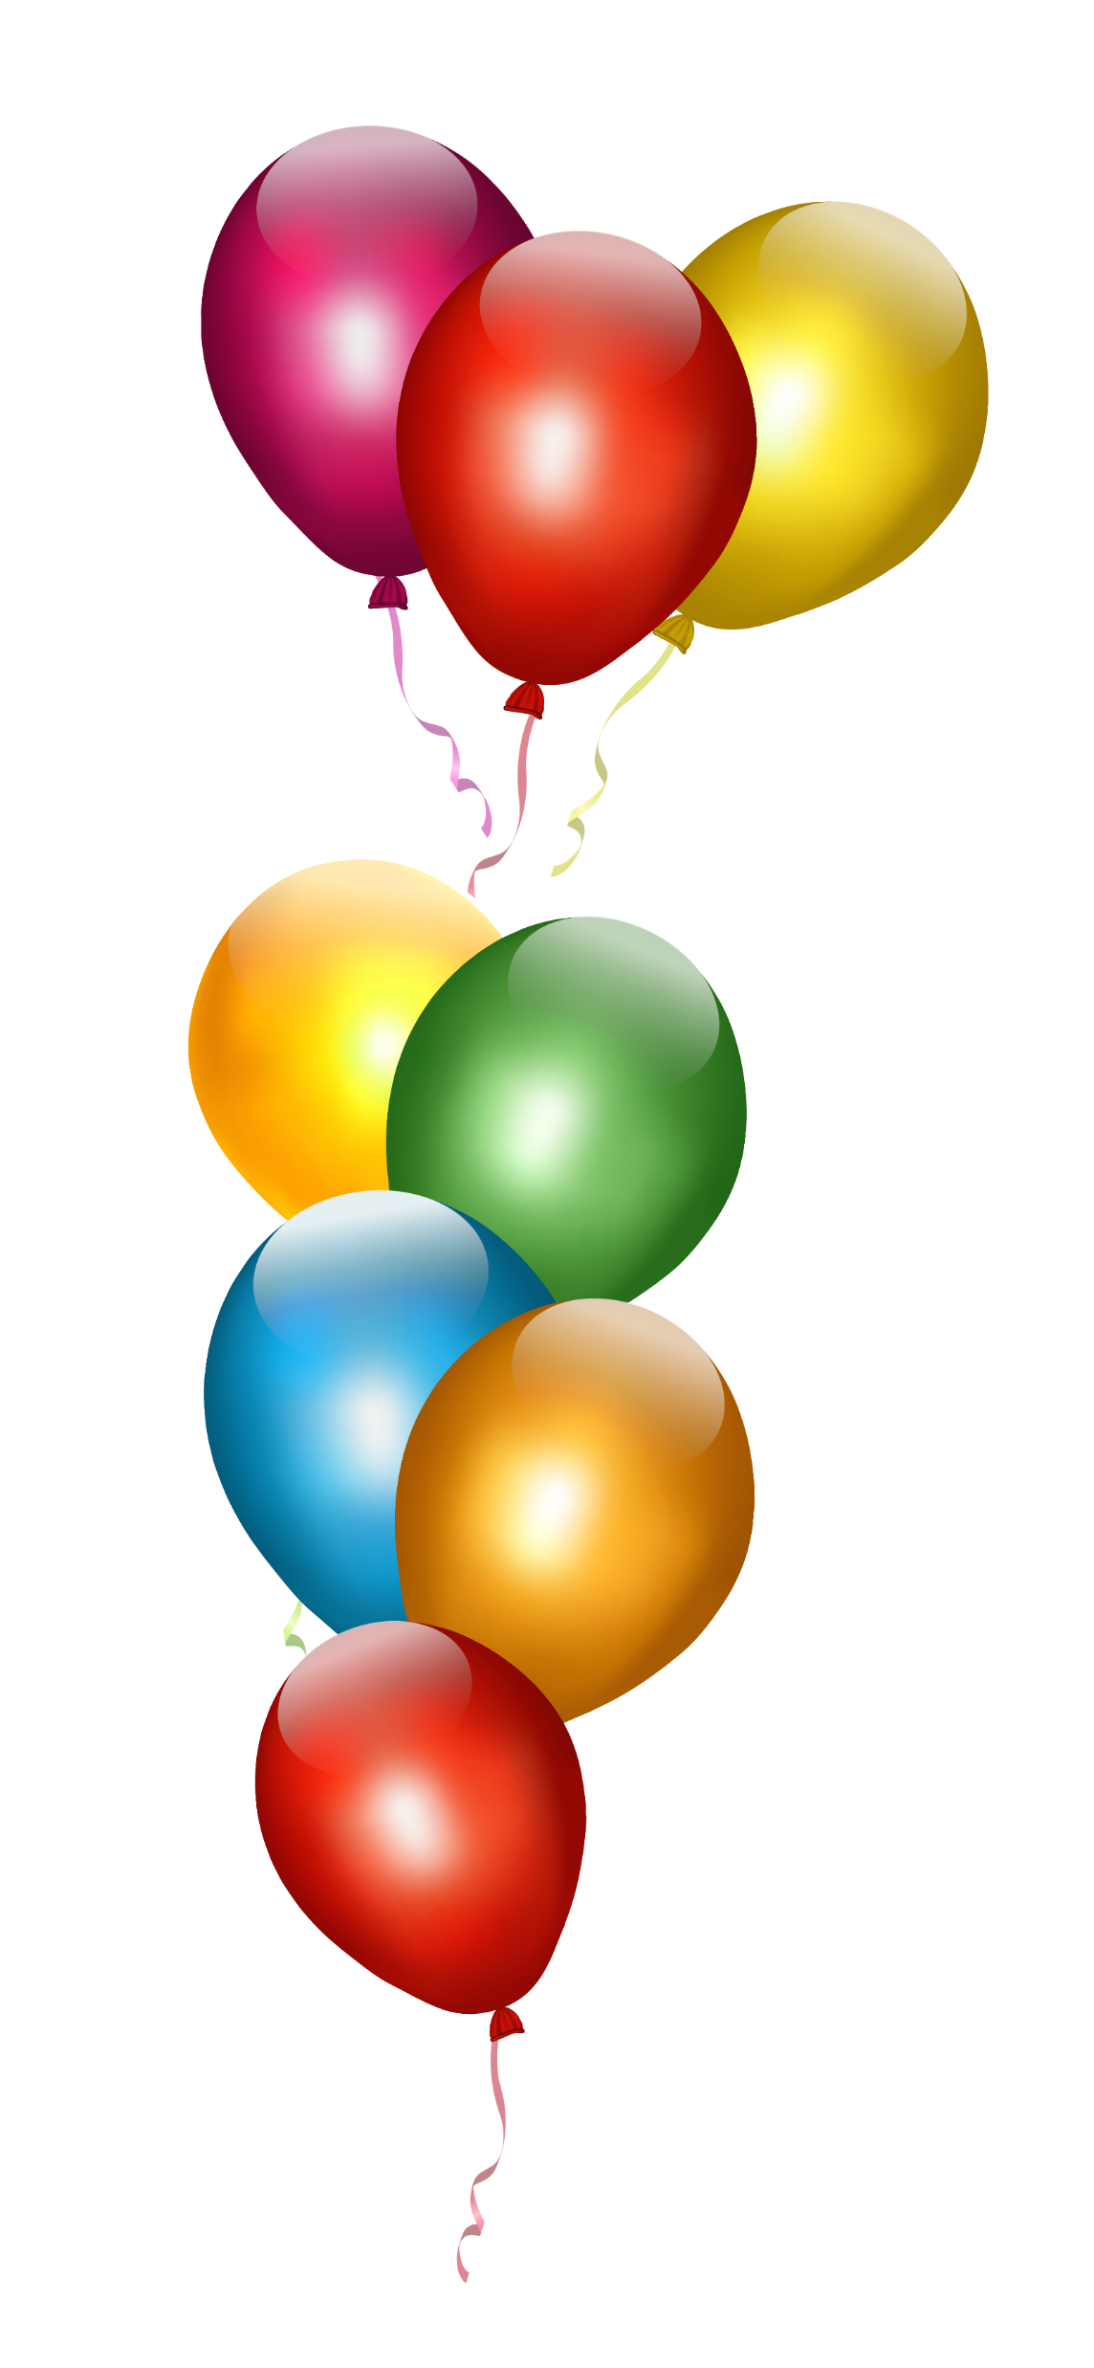
merci pour votre écoute

